Slide 1
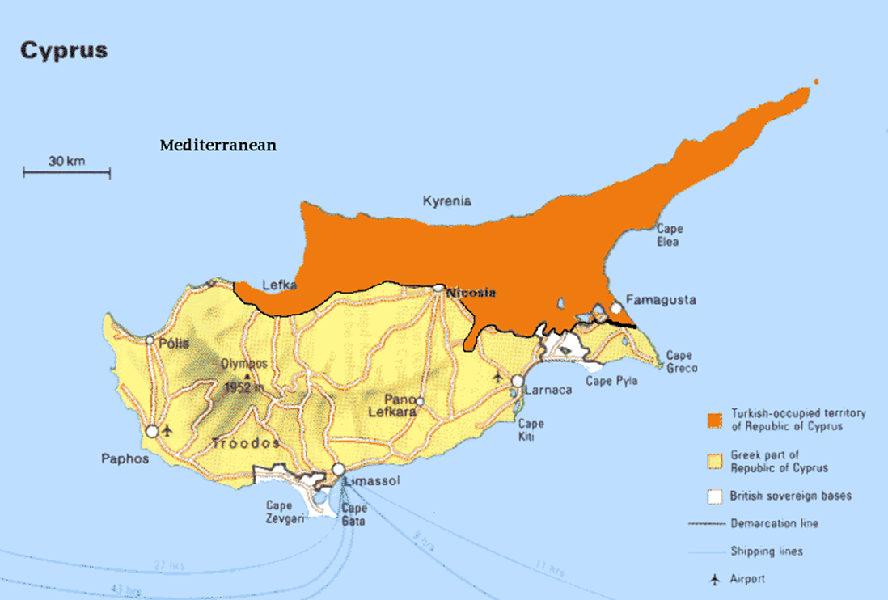
Kyperská otázka
Stručný nástin novodobých kyperských dějin (1878-2004)

Slide 2
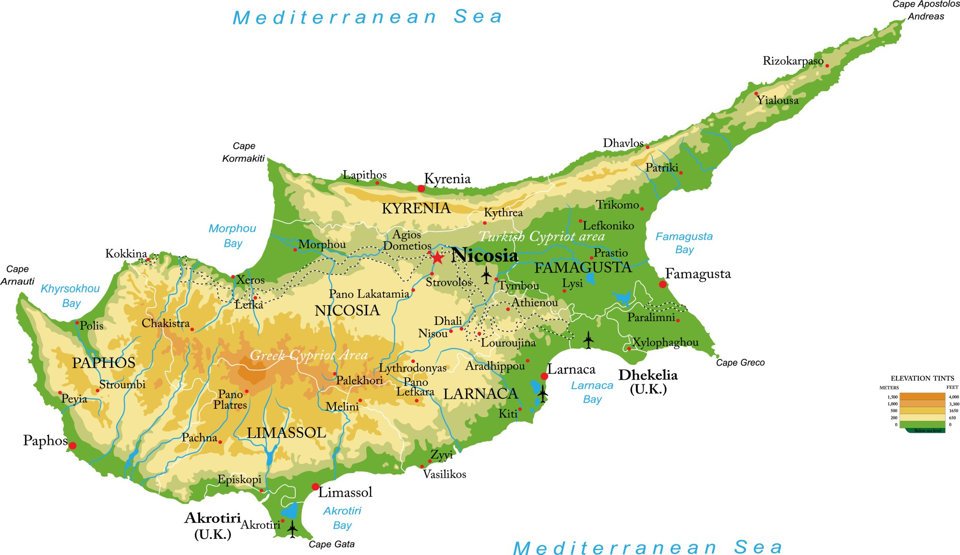
Zeměpis
třetím největším ostrovem Středozemního moře, po ostrovech Sicílie a Sardinie.
Ze západu na východ měří 240 km a široký je 100 kilometrů.
Od tureckého území jej odděluje 75 kilometrů moře.
Pohoří Troodos pokrývá většinu jižní a západní části ostrova a celkově tedy zabírá více než polovinu jeho rozlohy. Nejvyšší bod Kypru je Olympos, vysoký 1952 metrů

Slide 3
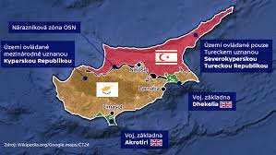
Rozdělený ostrov
Kyperská republika zabírá dvě třetiny ostrova (59,74 %).
Severovýchodní třetinu ostrova zabírá Severokyperská turecká republika (34,85 %).
Třetím segmentem je Spojenými národy spravovaná nárazníková zóna nazývaná Zelená linie.
Čtvrtým územím jsou britské základny Akrotiri a Dekelia.

Slide 4
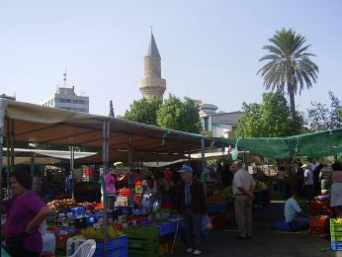
Obyvatelstvo
Celková populace Kypru 1,2 milion lidí, z toho 789 300 lidí žilo v oblasti kontrolované vládou kyperské republiky a 265 100 v severní části.
Populace severního Kypru zahrnuje 150 000 – 160 000 tureckých imigrantů, kteří jsou kyperskou vládou považováni za "ilegální osadníky"
Kypřané rozděleni do dvou etnických komunit
sdílejí mnoho kulturních znaků, ale uchovali si identitu na základě etnicity, náboženství, jazyka a vazeb na mateřskou zemi.
Před začátkem rozporů v roce 1964 žili všichni Kypřané (tehdy 77 % Řeků, 18 % Turků, 5 % jiných komunit, včetně Arménců a Maronitů)

Slide 5
Řecko-kyperská a turecko-kyperská komunita
Řekové a Turci žili vedle sebe od doby, kdy ostrov padl pod kontrolu Osmanské říše (1571).
Řekové po dobu osmanské nadvlády, ale i po r. 1878, kdy sultán předal faktickou vládu nad ostrovem Velké Británii, zachovali svou národní identitu a početně převyšovali místní tureckou komunitu.
Kvůli rozdílnému náboženství, jazyku a kulturním tradicím jak Řekové, tak Turci žili odděleně a neměli příležitosti k vzájemnému promíšení.
V druhé polovině 20. století se celková populace ostrova pohybovala nad 700.000 obyvatel, přičemž 80% z nich byli Řekové, 18% Turci a 2% tvořili Maronité, Arméni a Britové.
Obě komunity rozptýlené prakticky po celém ostrově, zatímco obce se smíšeným obyvatelstvem představovaly spíše výjimku.
Klíčové oblasti ostrovní ekonomiky, především obchod, pod kontrolou kyperských Řeků. Silné zastoupení v průmyslu ostrova (93,8% Řeků oproti 6,2% Turků), zatímco v zemědělství rovnoměrnější (87,4% ku 12,6%).

Slide 6
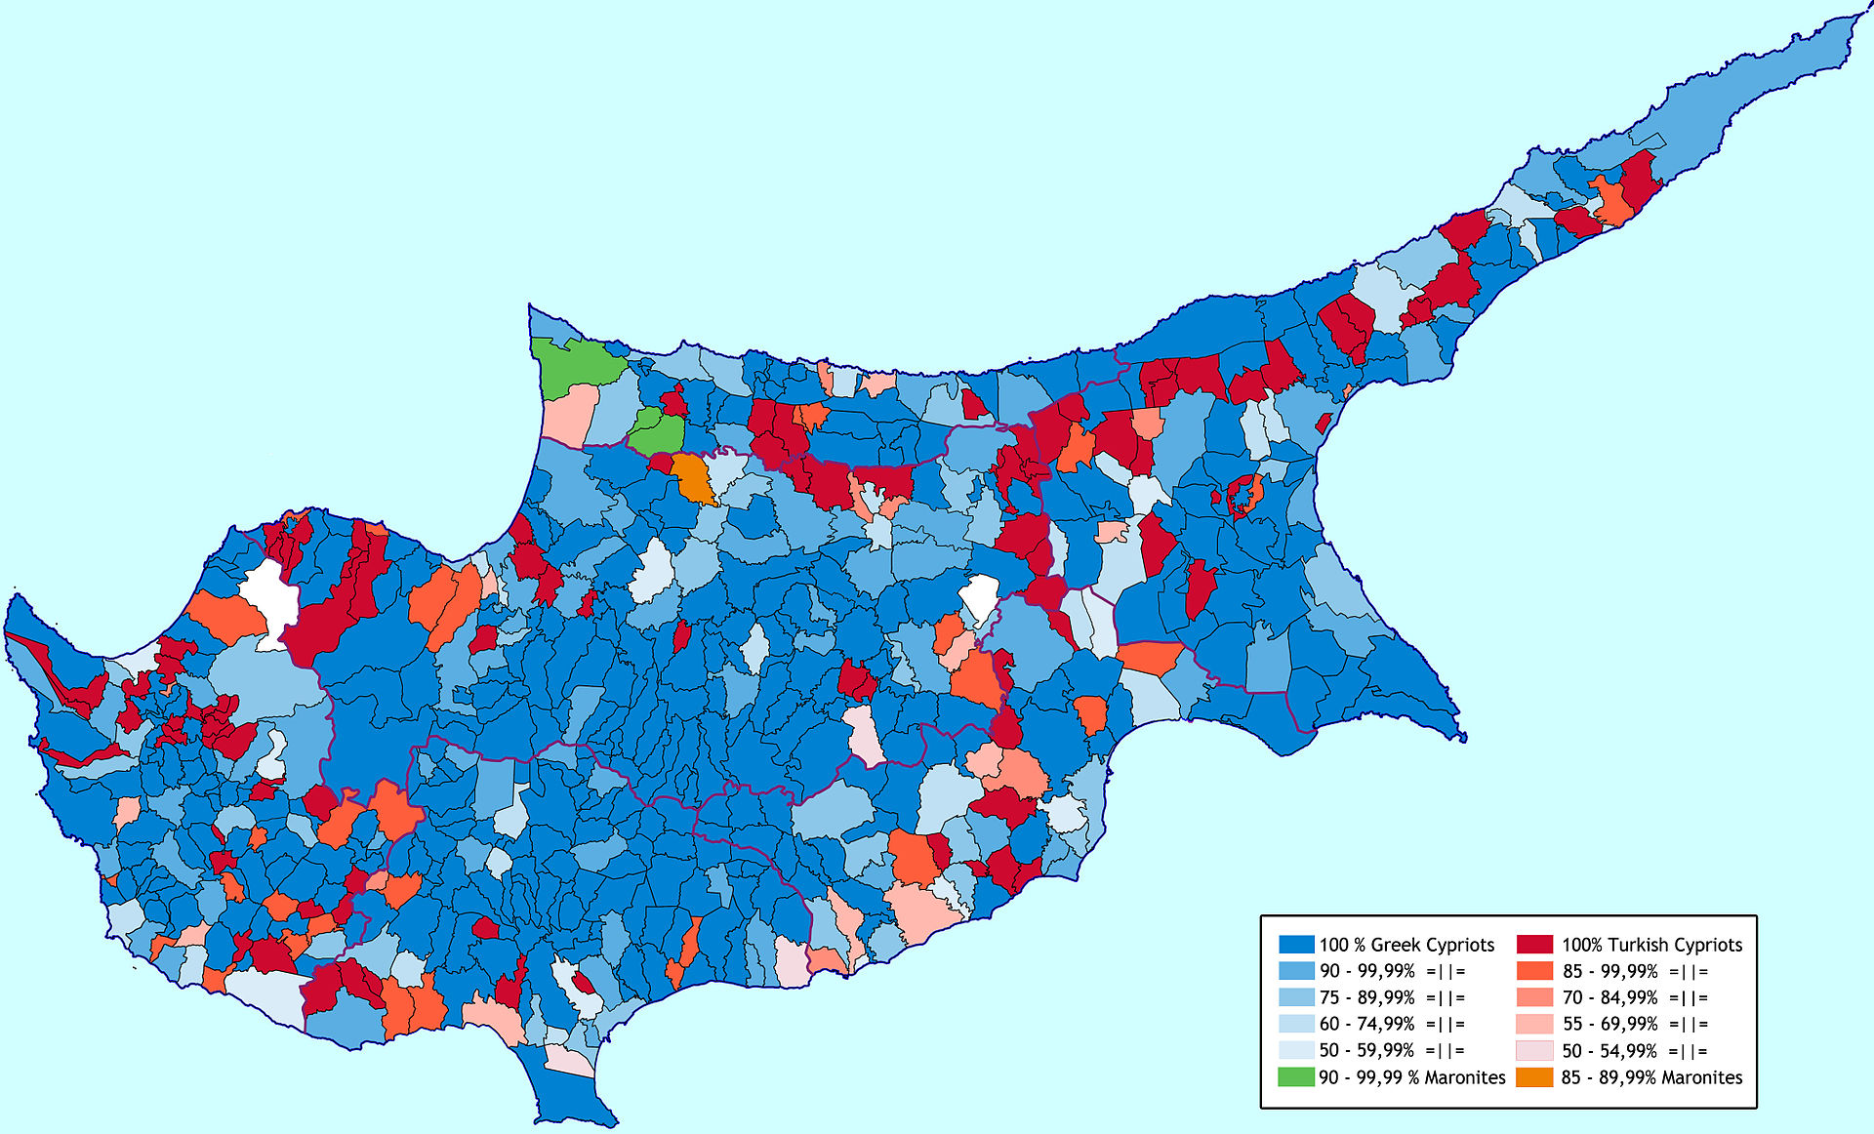
Etnografická mapa Kypru 1960
Notes:
https://upload.wikimedia.org/wikipedia/commons/thumb/3/3c/Ethnographic_distribution_in_Cyprus_1960.jpg/1920px-Ethnographic_distribution_in_Cyprus_1960.jpg

Slide 7
Kypr během I. a II. sv. války
Po skončení Ι. sv. války bylo Velké Británii v Lausanne potvrzeno vlastnické právo na Kypr. Ostrov následně prohlášen britskou korunní kolonií (1923).
V ostrovní legislativní radě podíl kyperských Turků mnohem vyšší než podíl místních Řeků / nerovnoměrně vysoká byla reprezentace Turků v koloniálních represívních složkách ostrova a v koloniální správě.
klíčová otázka vzdělávacího systému na ostrově. Obě komunity měly své vlastní školy, které kopírovaly vzdělávací program svých „mateřských zemí“, jejichž hnací ideologií byl nacionalismus.
Britové během druhé sv. války vyzvali kyperské Řeky, aby vstoupili do jejich armády v boji proti nacismu. Přibližně 30.000 kyperských Řeků bojovalo po boku Britů s příslibem připojení Kypru k Řecku.
Jejich naděje se nenaplnily> „britské impérium není na výprodej“.

Slide 8
Enosis - taksim
Iniciativu převzala autokefální kyperská ortodoxní církev /pod vedením nově zvoleného arcibiskupa Makariose zorganizovala v r. 1950 referendum, v němž se 96% kyperských Řeků pro enosis s Řeckem.
V r. 1953 radikalizace Řeků vede k vytvoření ozbrojené nacionalistické organizace Národní organizace kyperských bojovníků – EOKA, jejichž vojenským vůdcem se stal, s tichým požehnáním athénské vlády, kontroverzní ultrapravicový plukovník Georgios Grivas. EOKA zaměřila své útoky nejen proti britské koloniální správě, ale i proti místní domobraně, složené většinou z kyperských Turků.
Radikalizace kyperských Řeků vede k radikalizaci turko-kyperských příslušníků, kteří se obávali opakování tzv. „krétského scénáře“.
Vyhrocený řecko-kyperský nacionalismus zplodil turko-kyperský „vzdoro-nacionalismus“, který začal prosazovat tzv. taksim, tj. rozdělení ostrova.
S podporou ankarské vlády Turci založili tajnou organizaci Tureckou obrannou organizaci – TMT, pod vedením advokáta Raufa Denktaše a proti příslušníkům řecko-kyperské komunity používala stejných násilnických metod jako organizace EOKA.

Slide 9
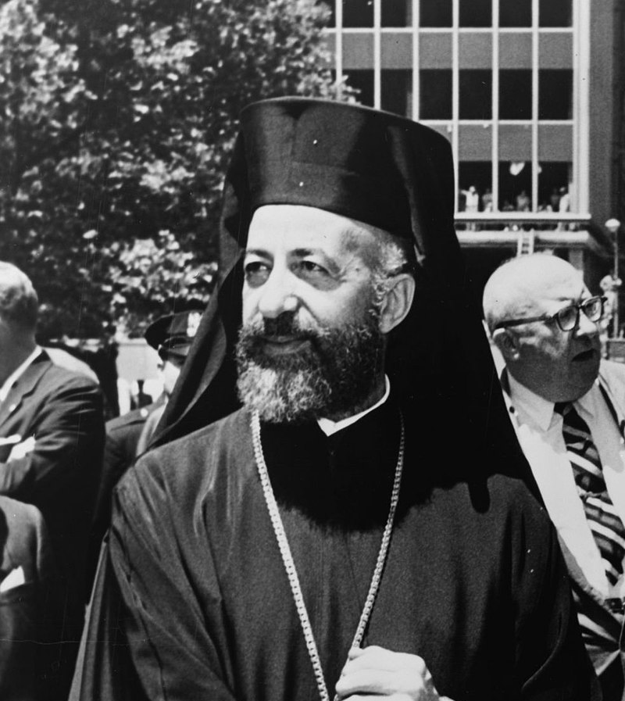
Makarios
Kyperský ortodoxní kněz – vliv církve na chod Kypru.
Studium v Bostonu.
1950 Kyperský arcibiskup.
Snaha o osvobození Kypru.
Prezident Kypru.
Po invazi návrat z exilu.
Smrt 1977.
Notes:
https://upload.wikimedia.org/wikipedia/commons/thumb/5/5e/Makarios_III_and_Robert_F._Wagner_NYWTS_cropped.jpg/800px-Makarios_III_and_Robert_F._Wagner_NYWTS_cropped.jpg

Slide 10
Temný rok 1958
Rok 1958 je kulminační bod všech forem násilí, a to ve všech směrech. Zatímco útoky EOKA proti britským vojenským cílům byly na ústupu, jsou poprvé zaznamenány turko-kyperské útoky proti Britům, s kterými do té doby spolupracovali proti „společnému nepříteli“, tj. proti Řekům.
Z iniciativy činitelů EOKA a TMT se rozšíří mezi-etnické útoky. Nejkrvavější měsíc je červen, kdy britská koloniální správa zaznamenala stovky mezi-etnických útoků a stovky lidských obětí, především z řad řeckých Kypřanů.
vystěhování stovek rodin „ke svým“ krajanům, rozdělení měst a vesnic na základě etnického klíče. Aby toto rozdělení dostalo definitivní ráz, byly iniciovány desítky útoků EOKA i TMT proti svým levicovým krajanům, kteří do té doby hájili myšlenku mírového soužití.
vražedné útoky vyhrotily vzájemnou podezíravost, vytvořily atmosféru teroru a strachu. Dokonale polarizovaly kyperskou společnost a vytvořily jednou novou situaci, ve které se soužití s těmi „druhými“ zdálo být nemožné.
Násilné události, které se odehrály v předvečer založení Kyperské republiky, nenávratně narušily vztahy obou ostrovních komunit a do jisté míry předznamenaly vývoj v šedesátých letech. Otevřený konflikt v r. 1963-64 byl z obou stran „odplatou za násilí z r. 1958“.

Slide 11
Garanční mocnosti Kypru: VB, Řecko a Turecko
Významnou roli pro vznik kyperské otázky sehrála, kromě Řecka a Turecka, také Velká Británie. Podle curyšsko-londýnské Dohody o zárukách (Treaty of Gurantee) z února 1959 tyto tři státy měly zaručovat nezávislost, územní integritu a bezpečnost nově vzniklé Kyperské republiky = zůstávají v platnosti dodnes.
Strategie Řecka : po skončení řecké občanské války (1946-49) athénské pravicové vlády zaujaly zprvu velmi konzervativní postoj k požadavku kyperských krajanů o enosis. Pokusily se tuto otázku vyřešit smířlivým způsobem se spojeneckou Británií. Po kategorickém odmítnutí Londýna o jakýkoliv kompromis se athénská vláda zvolila strategii „internacionalizace“ kyperské otázky.
Turecká strategie : ankarské vlády v polovině padesátých let přešly od nerealistického návrhu o navrácení ostrova Turecku k myšlence taksim, tj. rozdělení Kypru
Strategii Velké Británie :K zachování britského vlivu v celém východním Středomoří bylo zachování dvou vojenských základen v oblastech Akrotiri a Dekhelia. Toto teritorium dodnes považováno za suverénní zámořské britské území, zaujímá 2,7% celkové rozlohy ostrova a pro britské zájmy představuje bod strategického zájmu v oblasti Blízkého východu.
Americká angažovanost v řešení kyperské otázky inspirována především zachováním integrity Severoatlantické aliance v oblasti odvrácením případného konfliktu mezi Řeckem a Tureckem, které představovaly klíčové země pro obranu západu v bezprostřední blízkosti sovětského bloku.

Slide 12
Nezávislost a křehké soužití obou komunit (1960-1963)
Po vyhlášení nezávislosti Kyperské republiky v říjnu r. 1960 byl zvolen prezidentem vůdce kyperských Řeků arcibiskup Makarios a viceprezidentem reprezentant kyperských Turků Fazil Küçük.
Země nadále zmítána rozpory. Prezident Makarios se nemínil podvolit vnějším tlakům a snažil se uplatňovat samostatnou kyperskou politiku. Nesouhlasil se vstupem Kypru do NATO, protože NATO ještě nedávno zastávalo nepřátelské stanovisko vůči kyperskému národněosvobozeneckému hnutí.
Problémy přetrvávaly i mezi oběma etniky. Kyperští Turci se nezbavili nedůvěry a strachu z většinových Řeků a u Řeků zase narůstal pocit, že byli oklamáni a poškozeni, protože ačkoli Turci představovali 18% ostrovní populace, měli získat v nově vytvořeném státním aparátu, v justici, ve vládě a především v armádě mnohem silnější zastoupení (ve státních orgánech poměr dle národnostního klíče byl 70 ku 30 ve prospěch Řeků, v armádě pak 60 ku 40).

Slide 13
První krize nezávislého Kypru
K první vážné krizi již v r. 1961, kdy kyperští Turci s poukazem na argument, že neobdrželi ústavou zaručených 30% míst ve státním a veřejném sektoru, znemožnili přijetí dvou nových daňových zákonů. K nejzávažnějším bodům vzájemných kontroverzí patřila též otázka městské správy v pěti největších kyperských městech.
Předmětem dalšího ostrého sporu se stala i otázka organizace kyperské armády. Ústava sice určovala její národnostní klíč v poměru 60:40 ve prospěch Řecka, ale nespecifikovala konkrétní způsob utváření oddílů.
Tureckokyperská strana se vyslovovala ve prospěch separátních vojenských oddílů s odvoláním na jazykové i náboženské důvody. Poté, co se řecká většina členů vlády usnesla na utváření společných jednotek a turecký viceprezident Fazil Küçük tento krok vetoval, rozhodl prezident Makarios o vybudování speciálních oddílů, které se budou nacházet pouze pod jeho kontrolou.
Výsledným efektem bylo urychlené vytváření tajných oddílů v rámci obou znepřátelených společenství, které získávaly zbraně z vládních skladů a připravovaly se na nový vzájemný ozbrojený konflikt.

Slide 14
Vypuknutí násilností v r. 1963
před koncem r. 1963 vypukly v hlavním městě Nikósii ozbrojené srážky mezi policejními a dobrovolnickými oddíly obou kyperských národních komunit, které přerostly v brutální etnickou válku, provázenou vzájemným zabíjením a útěkem mnoha vesničanů ze svých domovů.
Přibližně 25 000 kyperských Turků uprchlo v období od prosince 1963 do března 1964 do tureckých enkláv v severních částech ostrova.
Turecké letectvo uskutečnilo v tomto období demonstrativní lety nad Kyprem a turecký vojenský kontingent převzal kontrolu nad strategickou silnicí z Nikósie na severozápad do Kyrenie.
Pod tlakem garančních mocností byly zastaveny boje a na ostrov byly vyslány britské jednotky. Byla vytvořena tzv. zelená linie, neutrální zóna, v Nikósii, aby byly odděleny obě tamní komunity.

Slide 15
Přechodná deeskalace konfliktu
Během jednání, jež se konala od poloviny ledna 1964 do poloviny února, nebylo dohody pro nesmiřitelnost vzájemných postojů dosaženo.
Představitelé řecko-kyperské komunity prosazovali požadavek zrušení Spojenecké dohody i Dohody o zárukách a radikální zásahy do ústavy Kyperské republiky. Kyperští Turci se naproti tomu domáhali geografického oddělení obou národních komunit.
Prezident Makarios se chtěl vyvarovat závislosti na garančních mocnostech a usiloval, aby se řešení situace ujala OSN.
Rada bezpečnosti přijala 4. března 1964 rezoluci, která vyzývala k ukončení krveprolití a násilí na Kypru, vybízela k zastavení vměšování do jeho vnitřních záležitostí, uznávala legitimitu dosavadní Makariovy vlády a vyslovovala se ve prospěch vyslání zvláštního vojenského mírového sboru OSN na Kypr. Podle původních předpokladů zde měl setrvat pouhé tři měsíce. V důsledku permanentních komplikací setrvává až dodnes.

Slide 16
Puč řeckých plukovníků a turecká invaze
Junta serozhodla uskutečnit na Kypru neprodleně státní převrat, který měl otevřít cestu k enosis, zajistit juntě zahraniční úspěch a domácí popularitu a odvést pozornost obyvatelstva od hluboké vnitropolitické a hospodářské krize. J
Junta vycházela z předpokladu, že USA vnímají Makaria jako prosovětského a proarabského politika a že podpoří jeho svržení. Turecko převrat nemělo překazit a nakonec mělo dospět s Řeckem k dohodě o tzv. dvojí enosis.
Kyperská operace začala dne 15. července 1974 protimakariovským pučem, který vyvolali řečtí důstojníci Kyperské národní gardy spolu s příslušníky teroristické organizace EOKA2. Pučisté svrhli prezidenta Makaria a dosadili na jeho místo novináře Nikose Sampsona. Prezidentovi Makariovi se podařilo uprchnout do ciziny, obyvatelstvo Kypru zaujalo vůči dosazenému loutkovému režimu odmítavý postoj.
Turecko využilo tahu řeckého vojenského režimu. Dne 20. července 1974 se turecké oddíly vylodily na severovýchodním pobřeží Kypru u Kyrenie a vytvořily zde během dvou dnů, do okamžiku uplatnění příměří, strategické vojenské předmostí o rozloze asi 4% území ostrova. Ankara tento čin neoznačila za invazi, ale za legitimní opatření usilující o obnovu poměrů před akcí athénského vojenského režimu.

Slide 17
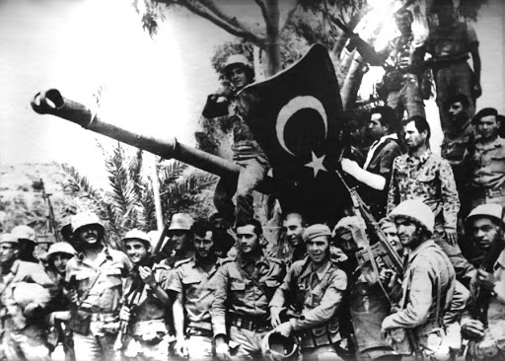
Notes:
https://lh3.googleusercontent.com/proxy/jn9pfXUarkXcIrc6lPt93ckoR0CB7k-pI0UBv1tpFiAs9g6K7UW6HfT4NHbfj71QVJZoTSe63AfKAdU3a5Cv3A9tXN_X91tp8oziCxa5GQlo61sdPBGX16BR8L0_7lSNYZgFdf4FXrXhzJlilyacTwv6IIO-96-pE6M

Slide 18
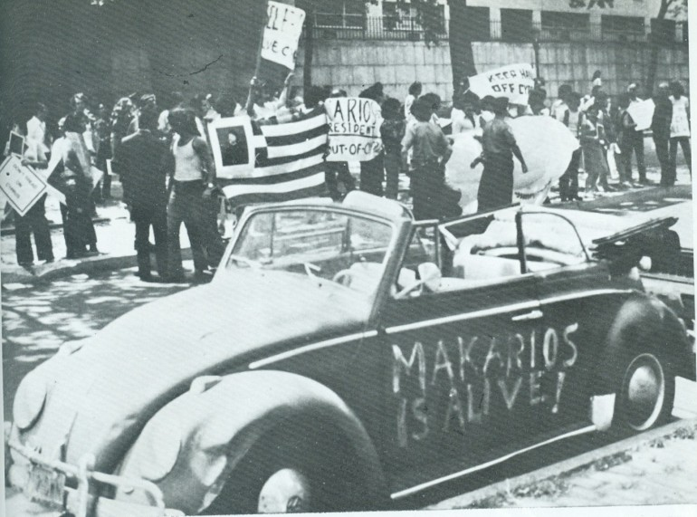
Notes:
https://www.greeknewsonline.com/wp-content/uploads/2018/07/39photo2-cyprus-usa-diadilosi0001.jpg

Slide 19
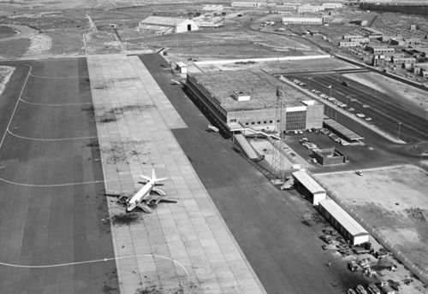
https://www.youtube.com/watch?v=A7WLwUU2mx0&ab_channel=AntonyAntoniou
Notes:
https://www.aeroweb.cz/obrazky/image/Tatek_Nikosie/3.jpg

Slide 20
Okupace třetiny ostrova – 200 tisíc uprchlíků
Athénská junta se snažila odpovědět na turecké vylodění vyhlášením všeobecné mobilizace a urychlením příprav na plnou válečnou konfrontaci s Tureckem. Všechny tyto snahy však neměnily fakt, že junta se nacházela ve stádiu úplného vnitřního rozkladu.
řečtí generálové dospěli k závěru povolat bývalého premiéra Konstantina Karamanlise z jeho pařížského exilu a dát mu plnou moc k řešení situace. Karamanlis přiletěl do Athén 24. července 1974, nemohl však zastavit chod událostí, které vyvolala junta svým převratem na Kypru.
Dne 14. srpna 1974 turecká vojska o síle 40 tisíc mužů zaútočila ze svého strategického předmostí kolem Kyrenie a během dvou dnů obsadila severní část ostrova o rozloze 37% jeho území.
Čára nejzazšího postupu tureckých jednotek, tzv. Attilova linie, která v délce 180 km protíná ostrov od západu k východu a prochází i Nikósií, představuje od té doby geografickou hranici, která od sebe územně odděluje obě kyperská etnika.
Kypersko-řecké obyvatelstvo během bojů uteklo anebo bylo násilně vypuzeno ze severní části ostrova do jižní. Naopak z jihu na sever uteklo kypersko-turecké obyvatelstvo kvůli násilnostem ze strany Národní gardy a EOKA2.

Slide 21
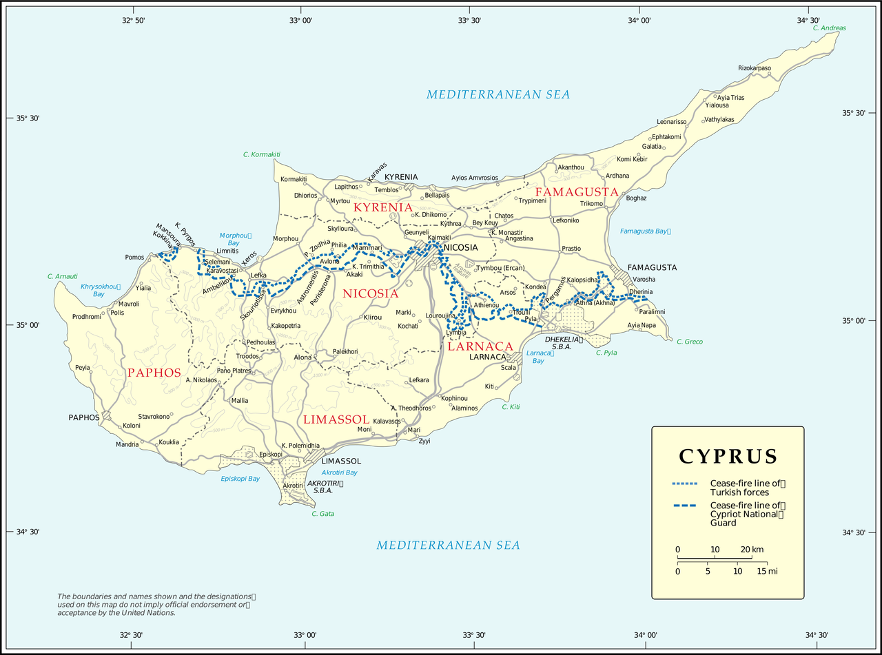
Notes:
https://upload.wikimedia.org/wikipedia/commons/thumb/e/ee/Un-cyprus.png/1280px-Un-cyprus.png

Slide 22
Kypr po roce 1974
V lednu 1975 se do Nikósie vrátil arcibiskup Makarios a zastával funkci prezidenta Kyperské republiky až do své smrti v srpnu 1977. Po smrti prezidenta Makaria odmítli kyperští Turci přiznat jeho nástupci Spyrosu Kyprianosovi. Ankara umísťovala turecké osadníky, většinou z Anatólie. K nim v pozdějších letech přibyli i mnozí turečtí utečenci z Bulharska.
R. 1983 dochází k jednostrannému vyhlášení Severokyperské turecké republiky
Následující léta se nesla ve znamení patové situace na Kypru. V březnu 1987 se Řecko s Tureckem znovu ocitlo na pokraji válečného konfliktu a to nejen kvůli kyperské otázce, ale i kvůli znovuoživení rozporů o egejský šelf, a tím i o právo na průzkum a těžbu ropy z mořského dna.
Z iniciativy OSN se v srpnu 1988 znovu sešli představitelé obou kyperských etnik Rauf Denktaš a Georgios Vassiliu. Jednalo se o vytvoření bikomunálního federativního státu. Kyperští Řekové požadovali stažení tureckých okupačních vojsk, odchod tureckých kolonistů a respektování tří svobod (volného pohybu osob, usídlování a nabývání vlastnictví po celém ostrově) a návrat utečenců do svých domovů. Kyperští Turci tyto požadavky odmítli a sami požadovali zajištění ochrany před majorizací ze strany kyperských Řeků. Jednání nepřineslo žádné výsledky.

Slide 23
Kypr a EU
Kyperská republika v červenci 1990 podala do Bruselu žádost o vstup do Evropské unie. Řecká vláda plně podporovala tuto žádost, protože ve vstupu Kyperské republiky do EU viděla možné prosazení znovusjednocení ostrova. V červnu 1994 se konalo setkání Rady ministrů EU, na kterém bylo vyhlášeno, že EU bude rozšířena o Kypr a Maltu.
Na počátku roku 1997 vláda Kyperské republiky koupila ruský systém protivzdušné obrany S-300. Tento obchod vyvolal ostrou protireakci Ankary i kyperských Turků. Tato tzv. raketová krize byla usměrněna americkou diplomacií.
V březnu 2003 se OSN znovu pokusilo projednat s řecko-kyperským prezidentem Tasosem Papadopulosem a vůdcem kyperských Turků Denktašem plán na sjednocení ostrova. Kompromisní výsledek těchto jednání, která vedl tehdejší generální tajemník OSN Kofi Annan, mělo posvětit referendum, které se konalo 24. dubna 2004. Zatímco 65% turecko-kyperských občanů vyjádřilo souhlas s navrhovaným řešením, přes 76% řecko-kyperských občanů s tím nesouhlasilo.
Následně i přes veškerý nátlak a protesty Turecka na EU se stala Kyperská republika, spolu s dalšími sedmi evropskými zeměmi, včetně ČR, dne 1. května 2004 členským státem Evropské unie.
V r. 2008 v Nikósii se sešli tehdejší řecko-kyperský prezident Dimitrios Christofias a vůdce tamních Turků Mehmet Ali Talat. Dohodli se na slavnostním otevření hraničního přechodu na ulici Ledry, která rozdělovala hlavní město Kypru a téměř půlstoletí zůstávala uzavřena.
Selhání řady dalších jednání mezi představiteli obou etnických komunit ostrova, která směřovala k znovusjednocení ostrova na základě obnovení bikomunálního – unitárního kyperského státu.

Slide 24
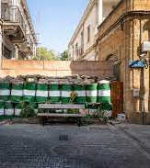
Nikósie – hlavní město
Řecká část, totiž jižní, západní a východní část Nikósie s předměstími, má něco přes 200 000 obyvatel,
turecký sever města něco přes 84 000 obyvatel. Turecká část města je rovněž metropolí tzv. Severokyperské turecké republiky, kterou však uznává pouze Turecko.
Další města: Lemesos, Larnaka, Famagusta, Pafos, Kyrinia

